Slide 2
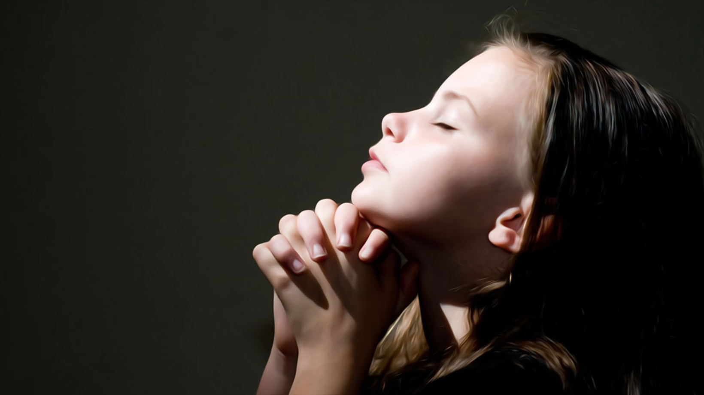

Slide 4
Enseñar el verdadero significado de la “Cena del Señor” y estimular a los hermanos a conmemorarla con un espíritu de gozo y gratitud.

Slide 5
“Haced esto en memoria de mi”
(Luc. 22:29)
Éstas fueron las palabras pronunciadas por Jesús mientras celebraba la pascua con sus discípulos. Con este mandato se establece lo que hoy conocemos como la Cena del Señor o Santa Cena. En nuestra iglesia se recomienda que se celebre trimestralmente, conjuntamente al rito del lavamiento de pies. Este rito tiene el propósito de estimular a la hermandad a tener un espíritu de servicio y humildad, después de este rito se realiza la ceremonia de la Cena del Señor, participando de los emblemas que representan el cuerpo y la sangre de nuestro Señor Jesús; el pan sin levadura y el vino sin fermentar.

Slide 6
La Cena del Señor es una de las celebraciones más significativas y sagradas para los cristianos, tiene el objeto de que renovemos nuestro pacto con el Señor. Sin embargo hay algunos hermanos que no comprenden el significado y la importancia de ella. Por estos motivos dedicamos este programa a la enseñanza del verdadero significado de la Santa Cena.

Slide 7
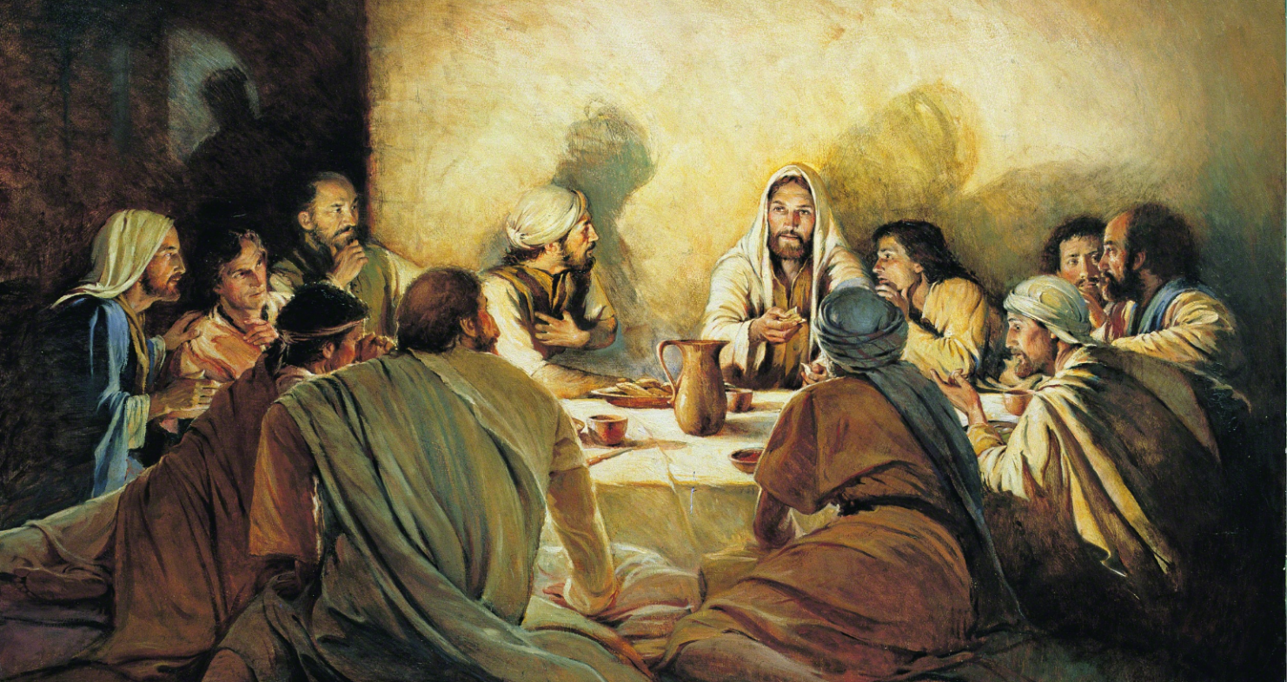

Slide 8
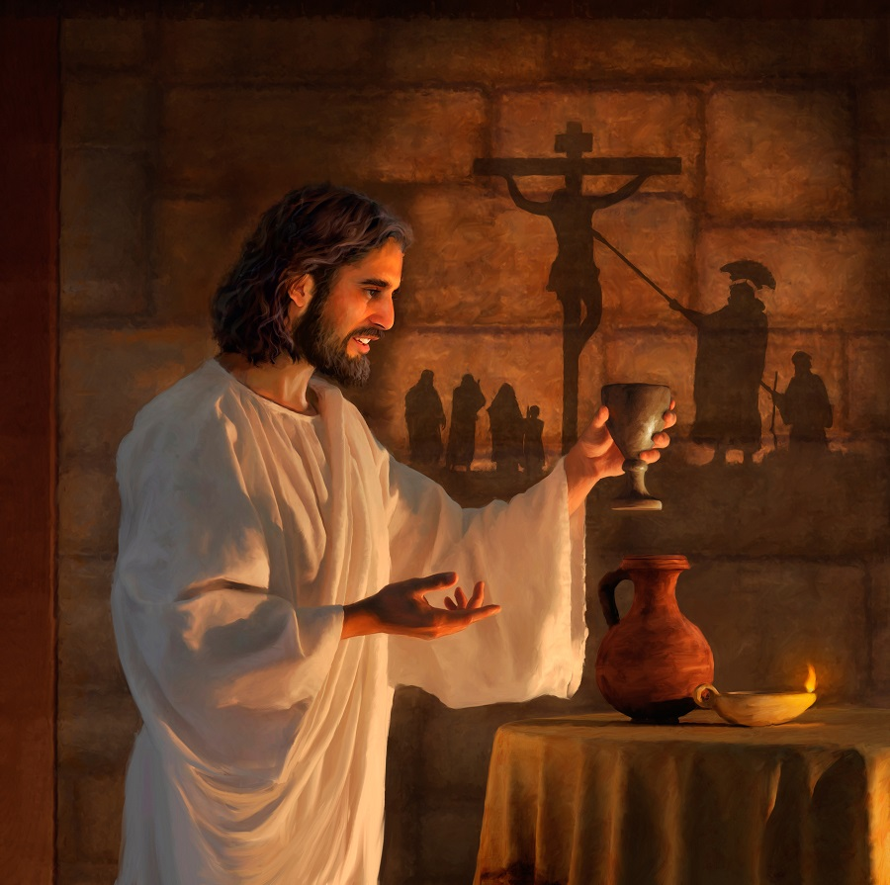
En una ocasión Jesús dijo a sus discípulos:¡Cuánto he deseado comer con vosotros esta Pascua antes que padezca!, porque os digo que no la comeré más hasta que se cumpla en el reino de Dios” Luc. 22:15,16.
Estas palabras nos muestran el anhelo que tenía Jesús de compartir con ellos la última cena.
Jesús tiene hoy el mismo anhelo que le embargaba en aquella última cena.
Les invitamos a hacer los preparativos para participar de la Cena del Señor en el reino de los cielos.
¡Sean bienvenidos a la casa de nuestro Dios!

Slide 9
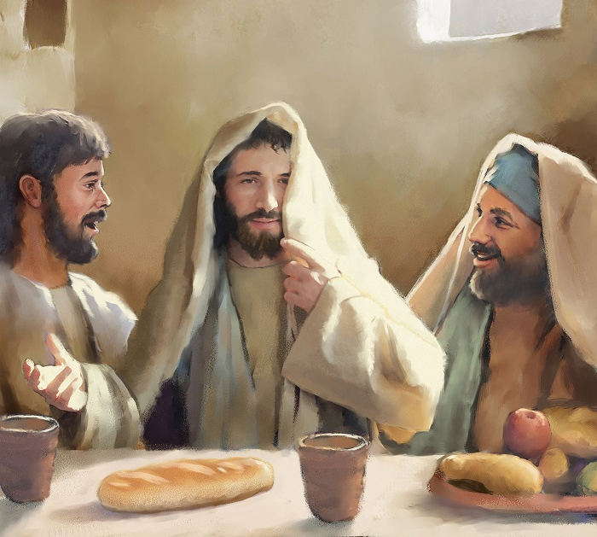
Cantemos con mucho gozo vamos
las notas del himno nº 582
«Durante el siglo XVII muchos cristianos fueron perseguidos en Escocia, lo cual los obligó a celebrar reuniones en secreto. En cierta ocasión, una joven se dirigía a uno de esos encuentros clandestinos cuando se encontró con opositores de la fe evangélica. ¿A dónde vas?-, le preguntaron, mientras la sujetaban violentamente. Voy a una cena donde escucharé la voluntad y el testamento de mi hermano mayor-, respondió valientemente. Esta mujer es inofensiva. Dejémosla ir, sugirió uno del grupo. Aquella muchacha creía que la Cena del Señor era una gozosa celebración; y nosotros, ¿cómo la consideramos? (En esto creemos, p. 177).

Slide 10
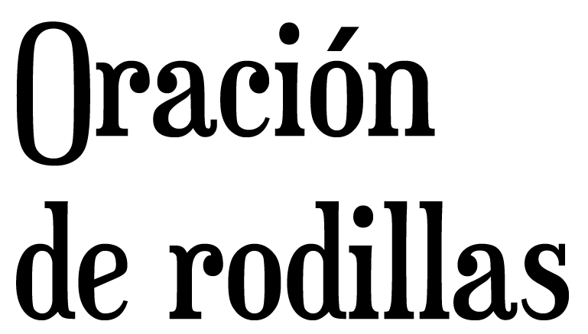
Cada vez que participemos de esta ceremonia hagámoslo con gozo, porque así como los israelitas celebraban la Pascua para conmemorar que fueron liberados de la servidumbre en Egipto, también la Cena del Señor nos recuerda la liberación del pecado gracias a la muerte de Jesús. Por esto debemos celebrarla hasta que Cristo vuelva en gloria. Con un espíritu lleno de gozo y gratitud postrémonos ante nuestro Dios.

Slide 11
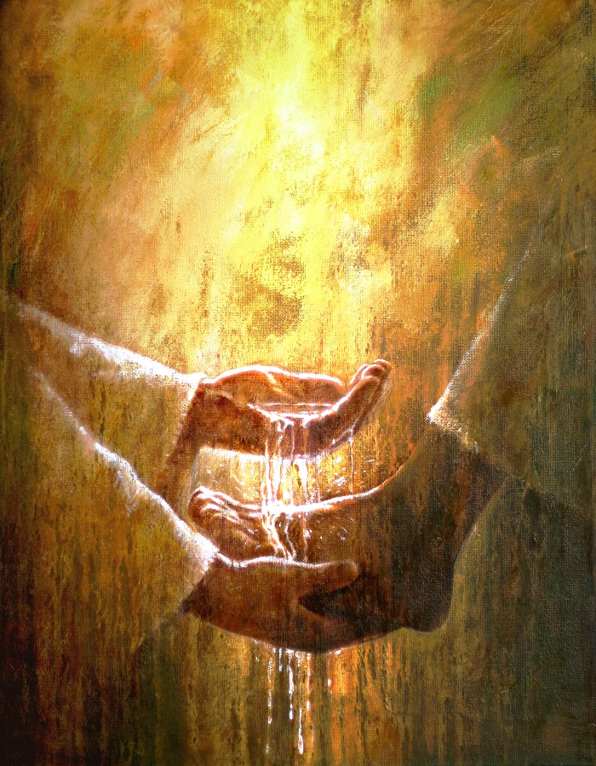
“Al participar de la ceremonia del lavamiento de los pies estamos dando testimonio de que no nos creemos mejores que nuestros hermanos, y de que nos hemos dedicado al servicio de los santos” (l Corintios 16: 15). “Si no somos humildes y servidores de los demás, no tendremos parte en nuestra herencia futura, que es la salvación” (Isaías 54: 17).
Al participar del lavamiento de pies estoy admitiendo que, aún cuando no soy perfecto, quiero «tener parte» con Cristo en las moradas eternas» (En esto creemos, p. 179).

Slide 12
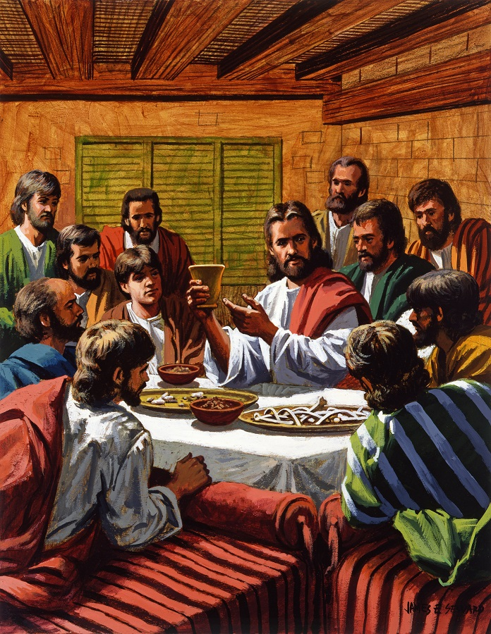
«Asimismo, tomó también la copa después de haber cenado, y dijo: "esta copa es el nuevo pacto en mi sangre. Haced esto todas las veces que la bebáis en memoria de mí" » (l Corintios 11: 25).
El vino que Jesús utilizó estaba libre de fermentación símbolo del pecado y la muerte, mostrando así que su sacrificio seria sin corrupción y contaminación.
«Al beber del vino del Señor estamos renovando nuestro pacto con Él, por tanto, cuando Jesús decide invitar a la mesa a sus discípulos es porque quiere confirmar su pacto con ellos, y al mismo tiempo les extiende un gesto de gracia. Como la Cena era un símbolo del pacto, la celebración continúa no es más que la manera que tiene la iglesia de ratificar constantemente la vigencia del pacto en sus miembros» (En esto creemos, p. 181).
Vamos a celebrar la renovación de nuestro pacto a través de esta alabanza.

Slide 13
Otro de los símbolos utilizados en la Santa cena es el Pan sin levadura «Que el Señor Jesús, la noche que fue entregado, tomó pan; y habiendo dado gracias, lo partió, y dijo: "Tomad, comed; esto es mi cuerpo que por vosotros es partido; haced esto en memoria de mí"» (1 Corintios 11: 23, 24)
Al participar del Pan, símbolo del quebrantamiento de Cristo, estamos participando de su sufrimiento físico, emocional y espiritual. «Así pues, todas las veces que comáis este pan y bebáis esta copa, la muerte del Señor anunciáis hasta que él venga» (l Corintios 11: 26). Es decir que al comer el pan estamos conmemorando la muerte de Jesús en la cruz y al mismo tiempo estamos proclamando la próxima cena que se realizará luego de . su segunda venida.

Slide 14
JAMAICA Marzo 24
ADOPTADO
POR DIOS
Esta ceremonia no es un rito más dentro de los programas de la iglesia, para que pueda tener valor debemos razonar lo que estamos haciendo y conectarlo a nuestro corazón.
Escuchemos el informe misionero.
Raglan Waite, 50 años
Cómo un hombre sin hogar, Raglan Waite, se convirtió en el cuidador de un centro adventista en Jamaica.

Slide 15
“La Cena del Señor no es para gente que se cree justa, sino para pecadores que anhelan alcanzar una mejor relación con el Dios del pacto.
No dejemos de participar de la Cena por causa de nuestros pecados, pidamos perdón por ellos y hagamos reconciliación con el Dios del Calvario” (En esto creemos, p. 184).

Slide 17
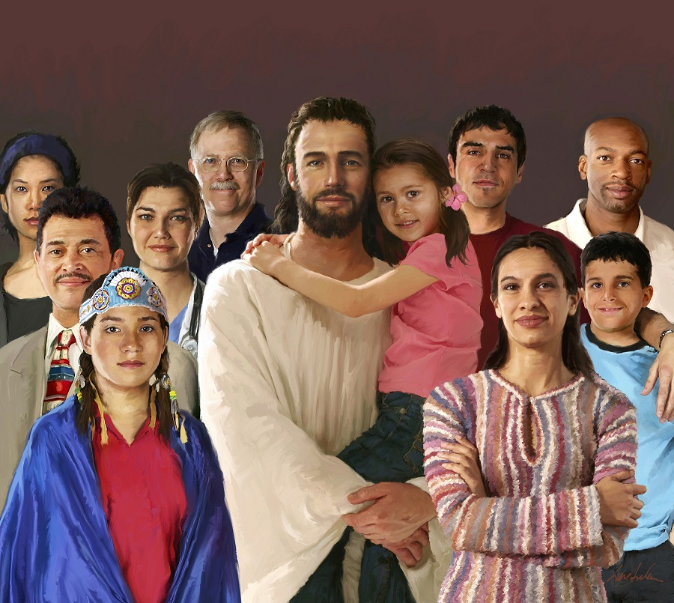
La Cena del Señor también representa la unidad que como miembros de iglesia debemos experimentar. El apóstol Pablo expreso: «La copa de bendición que bendecimos, ¿no es la comunión de la sangre de Cristo! El pan que partimos, ¿no es la comunión del cuerpo de Cristo? Siendo uno solo el pan, nosotros, con ser muchos, somos un cuerpo, pues todos participamos de aquel mismo pan»
1 Corintios 10: 16,17.

Slide 18
“¿Con qué limpiará el joven su camino? Con guardar tu palabra. Con todo mi corazón te he buscado; no me dejes desviarme de tus mandamientos. En mi corazón he guardado tus dichos, para no pecar contra ti”
(Sal. 119:9-11).

Slide 20
CONCLUSIÓN
La preparación para la Cena incluye un examen de conciencia, el arrepentimiento y la confesión» (Manual de iglesia 2000, p. 13). Es por esto que debe ser anunciada una semana antes de su celebración, tomando en cuenta que hay en medio nuestro visitas, recién bautizados y niños, que deben ser instruidos respecto al significado de este rito y también se debe estimular a los hermanos a resolver cualquier diferencia que tengan con alguna persona

Slide 21
¡Cantemos con júbilo!

